Slide 1
《操作系统、实验》
操作系统课程组

Slide 2
教师
主讲教师：方敏，教授， 博士
单 位：软件教研室
研究方向：网络技术和智能信息处理
联系方式：18691524915
minfxd@sina.com.cn
第<number>页

Slide 3


良好的开端是成功的一半!
第<number>页

Slide 4
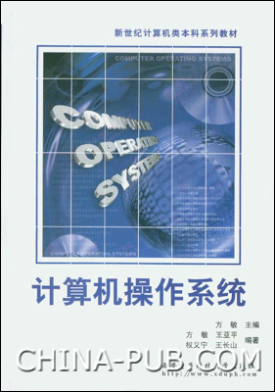
前言
教材
《计算机操作系统》
方敏、王亚平、权义宁、王长山等编著
西安电子科技大学出版社，2004.8
第<number>页

Slide 5


前言
参考书
《现代操作系统》
（Modern Operating Systems）
Andrew S. Tanenbaum著，陈向群译
机械工业出版社
《操作系统——内核与设计》
（Operating Systems Internals and Design Principles）
William Stallings著，魏迎梅等译
电子工业出版社
第<number>页

Slide 6
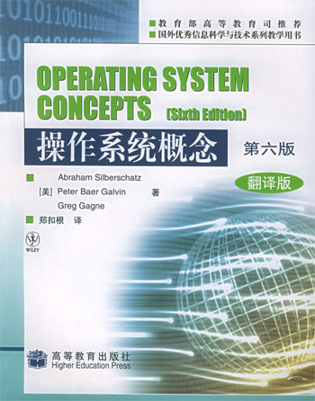
前言
参考书
《操作系统概念》
（Operating Systems Concepts）
Abraham Silberschatz,
Peter Baer Galvin,
Grag Gagne著，郑扣根译
高等教育出版社
第<number>页

Slide 7
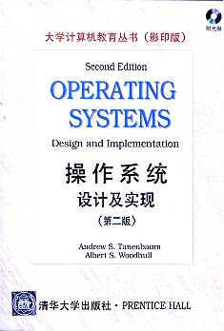
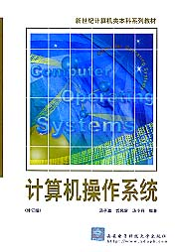
参考书
《Operating System Design and Implementanon》,Tanenbaum A．S清华大学出版社 1996年11月(影印版)
《计算机操作系统》, 汤子瀛编著, 西安电子科技大学出版社，1996.12
第<number>页

Slide 8
参考书
《计算机操作系统教程》, 张尧学，史美林, 清华大学
《计算机操作系统教程》, 周长林 左万历, 高等教育出版
《操作系统基础》, 屠立德 屠祁 清华大学出版社
《操作系统教程》, 孟庆昌 西安电子科技大学出版社
《UNIX高级教程—系统技术内幕》， Uresh Vahalia, 清华大学出版社，1999.5
《Inside Microsoft Windows 2000》, 3rd Edition, David A. Solomon, Mark E. Russinovich, Microsoft Press, 2000，ISBN 0-7356-1021-5
《Windows NT 技术内幕》， David A. Solomon, 清华大学出版社，1999.7
《操作系统教程》, 陆松年, 电子工业出版社 2000.10
第<number>页

Slide 9

前言
教学安排
  本课程52学时讲授课本基本知识，24学时进行上机实验。
  课堂：以讲解为主，适当互动。
成绩评定
  课程最终成绩=期终考试成绩＋平时成绩
  满分100，学分3
  实验课单独进行成绩评定
  满分100，学分1
第<number>页

Slide 10
前言
要求
  必须按时上课，勿迟到、早退、旷课，有事提前请假；
  课堂上：认真听讲，以听为主，加以适当笔记。
  课后：
    做好预习，复习工作；
    必须认真、独立、按时完成作业，且勿抄袭！
  从现在起开始进行编程能力的自我培养，为后面的实验课打下一个好的基础。我们推荐使用的编程语言C/C++。
  课程网站：http://ictt.xidian.edu.cn/OS.htm
第<number>页

